Slide 1

МБОУ «Каракашлинская основная общеобразовательная школа»
Ютазинского муниципального района Республики Татарстан
Отчет о работе отряда ДЮП
за 2020-2021 учебный год
Руководитель: Ахметова Э.Ф.

Slide 2
Командир отряда-Ахметов Айдар
Члены отряда- учащиеся 8 класса
Руководитель- Ахметова Э.Ф.
Отряд ДЮП

Slide 3
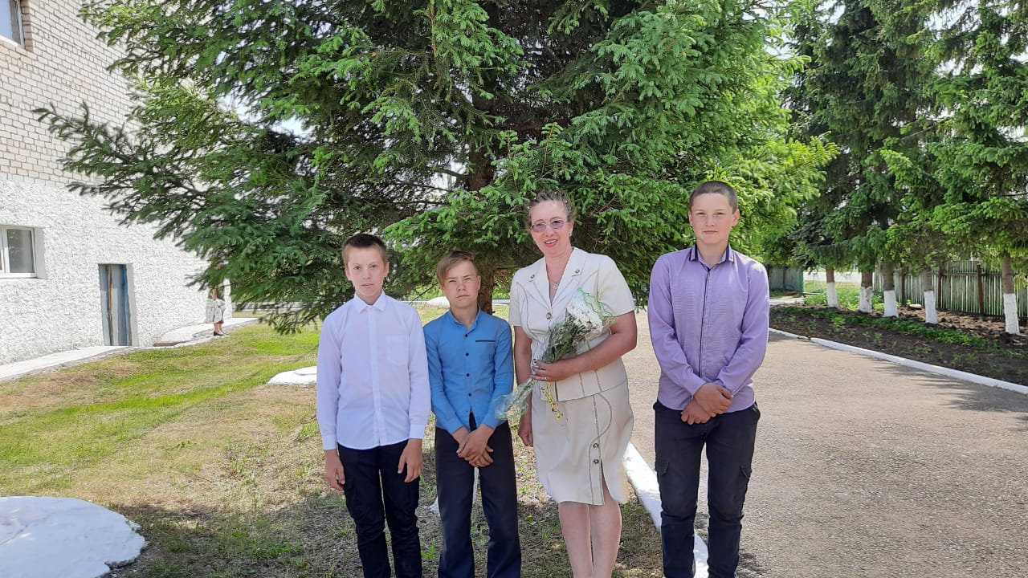
Наш отряд
- веселый и шумный; задорный, спортивный; мобильный и умный;
- весьма креативный!

Slide 4
Цель: сохранение жизни и здоровья, повышение уровня знаний по пожарной безопасности и привлечение их к организации пропаганды пожаробезопасного поведения среди учащихся в школе.
Основные задачи:
Обчающие:
1. Обучение основам пожарной безопасности.
2. Обучение навыкам оказания первой доврачебной помощи.
3. Обучение умениям правильно действовать в экстремальной ситуации.
4. Ознакомление с особенностями применения специальных средств пожаротушения.
Развивающие:
1. Развитие организаторских способностей детей в процессе профилактической работы по противопожарной безопасности.
2. Развитие способности предвидеть и избегать возможности возникновения пожара.
3. Развитие памяти, внимания и творческих способностей.
Воспитывающие:
1. Формирование активной жизненной позиции, чувства ответственности за коллективное дело, дисциплинированности.
2. Формирование навыков осторожного обращения с огнём.
3. Воспитание толерантных отношений.
4. Осуществление профилактической работы по противопожарной безопасности среди детей.

Slide 5
Школьный отряд ДЮП осуществляет работу по основным направлениям, (видам деятельности):
1. Информационная деятельность – организация информационно-просветительской работы среди школьников: выпуск памяток,буклетов листовок по ППБ, оказание помощи в проведении творческих конкурсов;
2. Пропагандистская деятельность – организация пропагандистской работы среди школьников по теме пожарной безопасности: создание агитбригад, проведение бесед, викторин, соревнований, конкурсов, тематических встреч.

Slide 6
В течение 2020—2021 учебного года отряд участвует в тематических классных часах «От чего происходят пожары», «Что делать при пожаре», «Новогодняя елка», «Требования ПБ к ночному отоплению», «Виды огнетушителей» и т.д.);
во внеклассных мероприятиях (конкурсе рисунков «Пожарная безопасность»;
Отряд ДЮП в течение учебного года проводил тематические линейки: «основные причины пожаров»,
«действия при пожаре в здании», организовал учебные пятиминутки безопасности для младшеклассников»; и мероприятия по ППБ школьного уровня (Конкурс рисунков на противопожарную тематику; инструктажи по ППБ, помогал при проведении учебно- тренировочной эвакуации.
участвовали на всех районных конкурсах: 3 место в конкурсе буклетов «Спички детям не игрушка», участие в конкурсе лэпбуков, онлайн-викторине «Правила пожарной безопасности», конкурсе на лучший сценарий «Знай свои права и обязанности»
Провели открытые уроки по правилам пожарной безопасности.

Slide 7
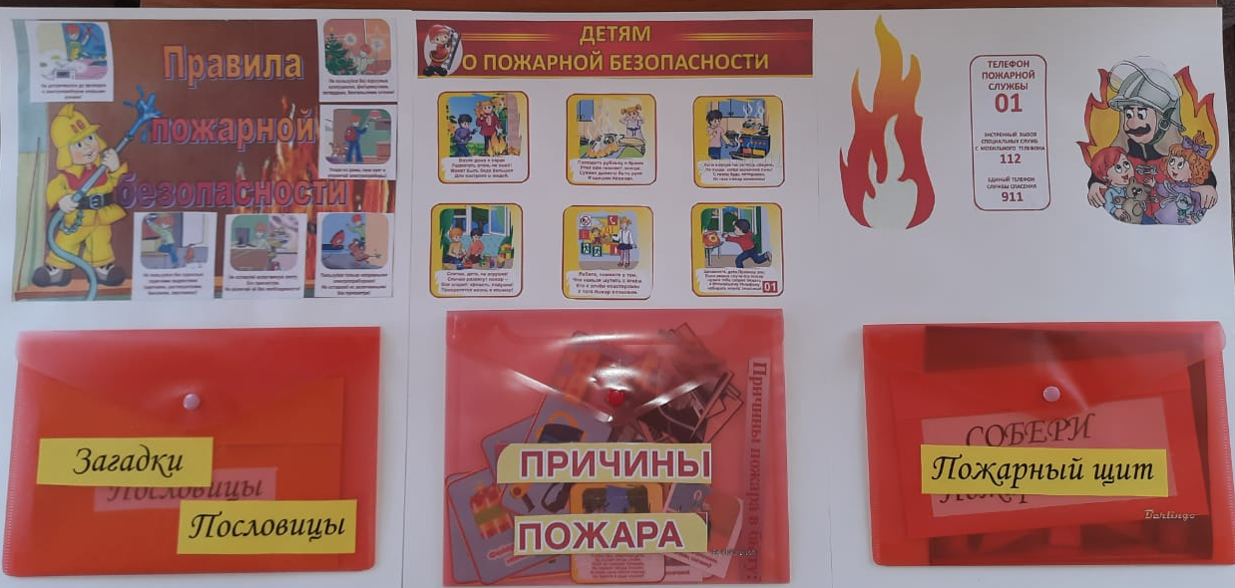

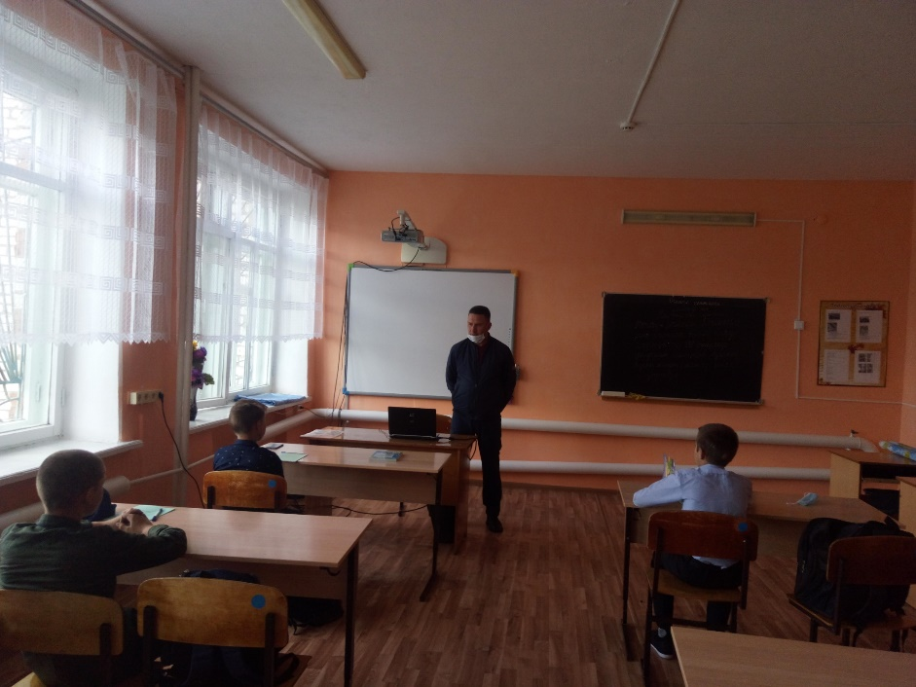

Slide 8





Правила пожарной безопасности для детей.
1.Не играйте со спичками и зажигалками.
Это мжет стать причиной пожара.
2.Уходя из дома или комнаты, не забывайте выключать электроприборы.
3.Не суши белье над плитой.
4.Ни в коем случае не зажигай фейерверки, свечи или бенгальские огни дома (это лучше делать на улице и только со взрослыми).
5.Без взрослых не подходи к печке и не открывай печную дверцу. От выпавшего уголька может разгореться дом.
Уважаемые взрослые,
учите детей, как правильно вести себя в случае пожара:
Необходимо немедленно покинуть горящее помещение. При выходе из задымленного помещения нужно придерживаться стены, прикрывать органы дыхания мокрой тканью.
Закрыть окна и двери, чтобы не было сквозняков, усиливающих горение.
Звать на помощь взрослых.
Звонить по телефону 01.
При невозможности выхода из горящего помещения через входную дверь необходимо выйти на балкон, плотно закрыть за собой дверь и криками привлекать внимание прохожих, звать на помощь.

Slide 9
Задачи на будущее
Продолжать привлекать наших сверстников к участию в проектах, акциях, конкурсах в рамках ДЮП в школе.
Принимать активное участие в районных и всероссийских мероприятиях.
Организовывать экскурсии и встречи с интересными людьми с целью вызвать интерес школьников к различным сферам деятельности.
Активно развивать волонтерское движение.

